Slide 1
Функціональний та процесний підходи

Slide 2
Сьогодні ми спостерігаємо перехід від індустріального суспільства до суспільства знань. Це зрушення також призвело до змін у способі мислення та підходах до управління бізнесом.
Будь-яка організація являє собою сукупність бізнес-процесів. Ключове рішення для тих, хто несе відповідальність за реалізацію управлінських бізнес-процесів (відповідальність за управління організацією), який підхід до управління вибрати.
Підприємства промислової епохи характеризувалися націленістю на досягнення конкурентної переваги за рахунок швидкого впровадження нових технологій, інвестицій та покращення управління активами.

Slide 3
А. Сміт у праці «Добробут націй» (1776 р.) запропонував розбити виробничий процес на елементарні, прості завдання (роботи), щоб кожне з них міг виконувати один робітник. При цьому від робітника не вимагалося високої кваліфікації та вміння виконувати роботу в цілому, було достатньо, щоб він спеціалізувався на одному або кількох найпростіших завданнях.
Поділ праці збільшив продуктивність підприємств у сотні разів. У наступні століття ідеї Сміта явно набули подальшого розвитку. Чим більша організація, тим більше спеціалізація працівника і тим більше окремих кроків, на які поділена робота. Стало логічно організовувати відділи з працівників споріднених спеціальностей. Ці відділи назвали функціональними, а структуру управління – функціональною (або лінійно-функціональною).

Slide 4
Функціональний підхід
Отже, сутність функціонального підходу до управління полягає у тому, що потреба сприймається як сукупність функцій, які необхідно виконати для її задоволення. Ці функції розподіляються серед підрозділів, де працюють співробітники організації.

Slide 5
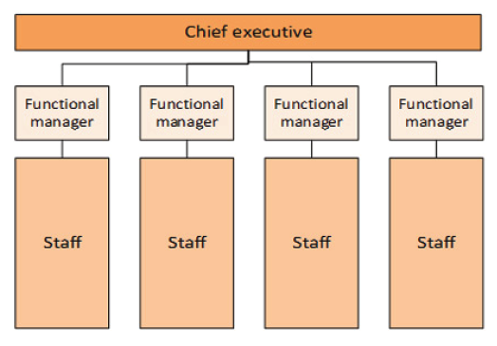
Функціональний підхід

Slide 6
Функціональний підхід
У функціональній організації цілі одного відділу встановлюються незалежно від цілей іншого, і найчастіше – без урахування того, як ці цілі впливають на роботу інших підрозділів. У такому випадку процеси у різних відділах можуть розсинхронізуватися друг з одним.
Функціональний організаційний підхід заохочує сильну організаційну розрізненість, яка з'являється, коли члени відділів насамперед лояльні та ототожнюють себе зі своїм відділом та колегами в ньому, а не з організацією загалом. Члени ізольованого підрозділу не люблять ділитися ресурсами (наприклад, інформацією, витратними матеріалами, ідеями) з тими, хто перебуває поза відділом.

Slide 7
Згодом зростання спеціалізації призводить до відокремлення функціональних підрозділів та ослаблення міжфункціональних зв'язків. У сучасному динамічному зовнішньому середовищі для підприємства як єдиного «організму» це неприпустимо.
Організації в економіці, яка заснована на знаннях, характеризуються іншою концепцією мислення, концепцією, в якій успіх більше залежить від здатності мобілізувати та використовувати нематеріальні активи.
Щоб забезпечити успіх у довгостроковій перспективі, сучасні підприємства намагаються якомога швидше та якісніше задовольнити вимоги клієнтів та адаптувати свої процеси, для чого використовують процесний підхід.

Slide 8
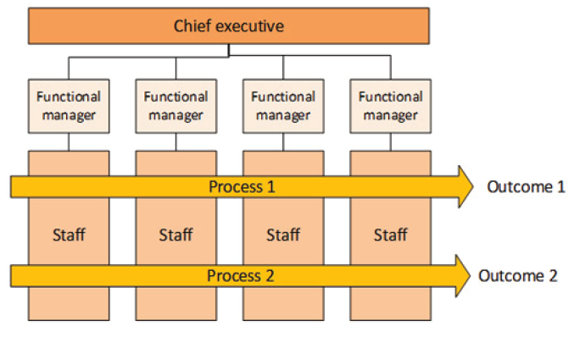
Процесний підхід

Slide 9
Процесний підхід
Суть процесного підходу полягає у тому, що кожен співробітник забезпечує життєдіяльність конкретних бізнес-процесів, безпосередньо беручи участь у них. Обов'язки, сфера відповідальності, критерії успішної діяльності для кожного співробітника сформульовані та мають сенс лише в контексті конкретного завдання чи процесу. Горизонтальний зв'язок між структурними одиницями значно сильніший. Вертикальний зв'язок «керівник-підлеглий» дещо слабшає. Почуття відповідальності співробітника якісно змінюється: він відповідає не лише за ті функції, які на нього поклав керівник, а й за бізнес-процес загалом. Функції та результат діяльності паралельних структурних одиниць для нього також важливі. Відповідальність за результат бізнес-процесу в цілому підштовхує його до відповідальності перед колегами, такими ж учасниками бізнес-процесу, як він сам.

Slide 10
Процесний підхід
У процесно-орієнтованому підході є дві стратегії управління організаційною розрізненістю:
1) Зменшити чи усунути цю розрізненість. Тут загальна мета – розмити межі відділів та спонукати людей ідентифікувати себе з організацією охорони здоров'я загалом (і конкретним Use Case клієнта), а не зі своїм відділом.
2) Встановити зв'язок між підрозділами та керувати ними. В цьому випадку ціль – об'єднати розрізнені структури в мережу та керувати нею, але не усувати саму розрізненість.

Slide 11
Процесний підхід
У процесно-орієнтованій організації цілі відділу встановлюються для підтримки ефективної і дієвої роботи конкретного процесу (конкретного Use Case клієнта). Усі відділи в такому випадку мають узгоджені цілі, а процеси у різних відділах синхронізовані і пов'язані друг з одним.

Slide 12
Процесний підхід: основні принципи
1. Діяльність підприємства сприймається як сукупність бізнес-процесів. Саме це визначає нову культуру сприйняття організації.
2. Виконання бізнес-процесів підлягає обов'язковій регламентації чи формальному опису. Регламент бізнес-процесу - це документ, що описує послідовність операцій, відповідальність, порядок взаємодії виконавців, порядок прийняття рішень щодо покращення бізнес-процесу.
3. У кожного бізнес-процесу є внутрішній або зовнішній клієнт та власник – посадова особа, яка має необхідні ресурси, управляє ходом бізнес-процесу і несе відповідальність за результати та ефективність виконання.
4. Кожен бізнес-процес характеризується ключовими показниками, що описують його виконання, результат чи вплив на результат діяльності організації загалом.

